Slide 1
Temat lekcji: Chmurka, czyli o rozwiązywaniu problemów i zaspokajaniu potrzeb.
Opracowała: Wiesława Cywińska

Slide 2
Narzędzia TOC („Theory of Constraints” – „Techniki aktywizujące myślenie”).
Chmurka jest narzędziem myślowym TOC służącym do szczegółowego analizowania konfliktu, dylematu w zwięzły i nieprowokacyjny sposób. Uczy, tak jak i pozostałe techniki, umiejętności rozumowania i logicznego myślenia.

Slide 3
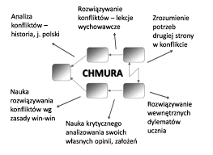

Slide 4
Pola prostokątne odpowiadają na pytania: 1. Czego dotyczy konflikt? 2. Jaki jest powód konfliktu dla każdej ze stron? 3. Jaki jest wspólny cel dla każdej ze stron?
WSPÓLNY CEL
POTRZEBA
ŻĄDANIE
POTRZEBA
ŻĄDANIE

Slide 5
żądanie – domaganie się czegoś kategorycznie
potrzeba – brak czegoś, co wprowadza organizm w niepożądany stan, prowadzi do działań w celu zaspokojenia tego braku lub zmiany tego stanu

Slide 6
Lista potrzeb wg Abrahama Maslowa
Potrzeba samorealizacji
Potrzeba szacunku
Potrzeba przynależności
Potrzeba bezpieczeństwa
Potrzeby fizjologiczne

Slide 7
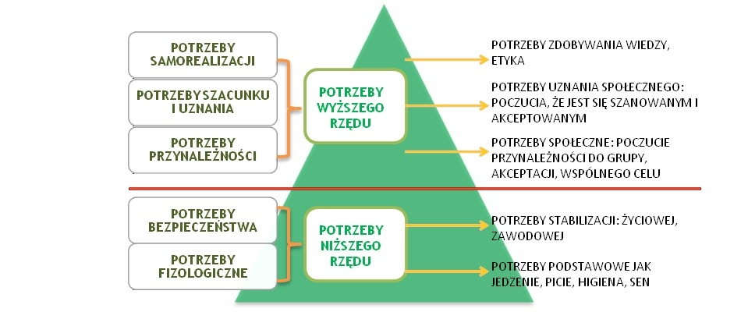

Slide 8
Lista potrzeb wg Marshalla B. Rosenberga
Swobody – wybór marzeń, celów, wyznawanych wartości oraz wybór planu za pomocą którego chcemy spełnić te marzenia, osiągnąć cele.
Świętowania – narodziny nowego życia, opłakiwanie swoich porażek, żałoba po stracie ukochanych osób i bezpowrotnie rozwianych marzeń.
Odnowy fizycznej – powietrza, pożywienia, odnowy, odpoczynku, dachu nad głową.
Współzależności – akceptacji, empatii, miłości, uznania, bliskości, wyrozumiałości, bezpieczeństwa, szacunku, wsparcia, zaufania, zrozumienia, ciepła, wznoszenia własnego wkładu w bogactwo życia.
Integralności – autentyzmu, natchnienia, godności osobistej.
Wspólnoty duchowej – piękna, harmonii, ładu, pokoju.
Zabawy.

Slide 9
WSPÓLNY CEL
POTRZEBA
ŻĄDANIE
POTRZEBA
ŻĄDANIE
Aby osiągnąć cel, muszę zaspokoić tę potrzebę, ponieważ …
Aby osiągnąć cel, muszę zaspokoić tę potrzebę, ponieważ …

Slide 10
WYGRANA-WYGRANA
Wygrana-wygrana stanowi całkowite rozwiązanie problemu, co oznacza znalezienie sposobu na zaspokojenie potrzeb obu stron.
Co wskazuje na to, że mamy do czynienia z rozwiązaniem WYGRANA-WYGRANA?
Przynajmniej jedno z żądań, działań lub decyzji ulegnie zmianie.
Potrzeby są całkowicie zaspokojone.
Cel zostaje osiągnięty.

Slide 11
KONSTRUOWANIE CHMURKI
Kobieta z dzieckiem wędrują po lesie i napotykają niedźwiadka, któremu utkwił kolec w łapie. Niedźwiadek prosi kobietę, aby pomogła mu wyciągnąć kolec z łapy.
Serbska bajka ludowa

Slide 12
Zidentyfikuj żądania każdej ze stron. Muszą być przeciwne.
ŻĄDANIA
POTRZEBY
WSPÓLNY CEL

Slide 13
Zidentyfikuj potrzeby każdej ze stron.
ŻĄDANIA
Wyciągnąć kolec
Nie wyciągać kolca
POTRZEBY
WSPÓLNY CEL

Slide 14
Określ wspólny cel – sytuację, której pragną obie strony
ŻĄDANIA
Wyciągnąć kolec
Chronić dziecko
Nie wyciągać kolca
Być pomocnym
POTRZEBY
WSPÓLNY CEL

Slide 15
Być zadowolonym
Wyciągnąć kolec
Chronić dziecko
Nie wyciągać kolca
Być pomocnym
WSPÓLNY CEL
POTRZEBY
ŻĄDANIA

Slide 16
W jaki sposób kobieta może spełnić obie swoje potrzeby:
pomóc niedźwiadkowi
i
chronić swoje dziecko?

Slide 17
Przykładowe rozwiązania – sugestie dzieci:
Niedźwiadek obiecuje, że nie zrani dziecka.
Dziecko wspina się na drzewo, a kobieta wyjmuje misiowi kolec.
Kobieta zabiera dziecko do domu, a potem wraca i wyjmuje kolec.

Slide 18
Rozważ za pomocą chmurki dylemat Jima Mathera, bohatera utworu F. S. Fitzgerald „Czy warto być dobrym?”
ŻĄDANIA
POTRZEBY
WSPÓLNY CEL
ROZWIĄZANIE

Slide 19
F. S. Fitzgerald „Czy warto być dobrym?”
ŻĄDANIA
Być zadowolonym
Pożyczyć pieniądze
Chronić rodzinę
Nie pożyczać pieniędzy
Być pomocnym
POTRZEBY
WSPÓLNY CEL

Slide 20
W jaki sposób Jim Mather może spełnić swoje obie potrzeby?

Slide 21
Możliwe rozwiązania, np.
Zaproszenie pana Lacy’ego do domu w nadziei, że gdy żona go pozna, na pewno zrozumie, w jakiej sytuacji się znalazł i nie odmówi pomocy.

Slide 22
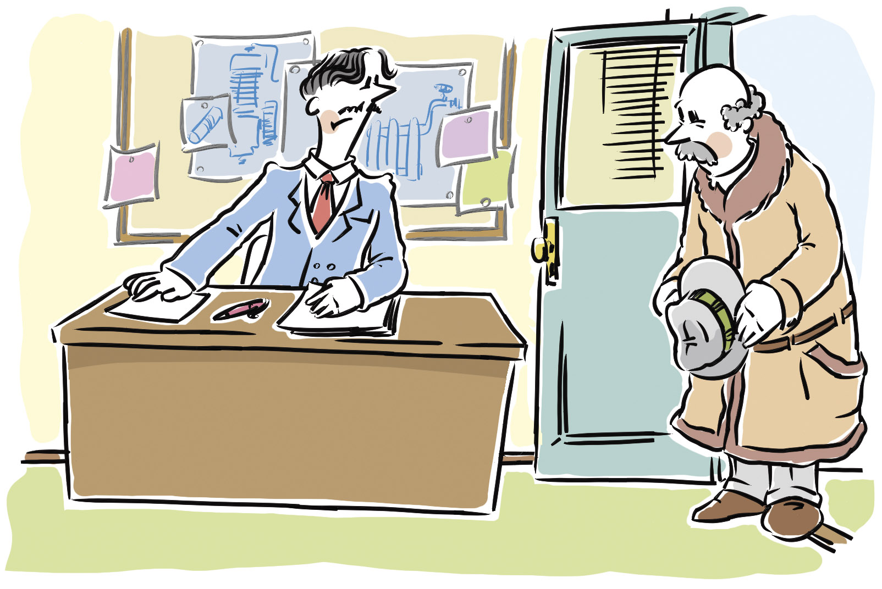
Zadane: Jak inaczej mogła się potoczyć rozmowa pomiędzy Jimem a panem Lacy? Uzupełnij dymki według własnego pomysłu.

Slide 23
Czas na przerwę.

